Slide 1
AQAP 2110 ed D implementointi
- Millogin tapa -
Puolustusvoimien laatuseminaari
14.9.2017
Jukka Oikari
Laatu- ja kehitysjohtaja
Millog Oy

Slide 2
Aihepiirejä
Millog 2017
Taustaa
Kehitysohjelmat kohti AQAP 2110 ed D -sertifiointia
Haasteita riittää

Slide 3
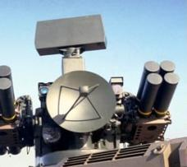
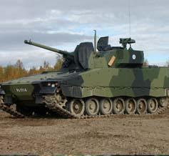
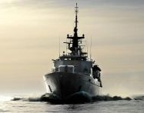
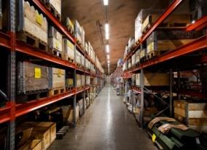
Millog Oy
Liikevaihto: 170 M€
Henkilöstö: 1060
Millog Oy
TVJ
Maajärjestelmät
Merijärjestelmät
Logistiikka
Valmius
Kumppanuuden palvelut
Elinjaksopalvelut
Lievestuore
Lyly
Riihimäki
  Tikkakoski
  Rovaniemi
Hattula
  Parola
  Santahamina
  Siikakangas
Kalkku
  Niinisalo
  Säkylä
Lievestuore
Tervola
  Kajaani
  Sodankylä
Vekaranjärvi
  Hamina
  Lappeenranta
Pansio
Upinniemi
Hattula
Kalkku
Kaleton
Lievestuore
Lyly
Riihimäki
Siikakangas
Pansio
Tervola
Upinniemi
Hamina
Kajaani
Lappeenranta
Niinisalo
Parola
Rovaniemi
Santahamina
Sodankylä
Säkylä
Vekaranjärvi
Talous
Laatu ja kehitys
Henkilöstö
Tietohallinto

Slide 4

Toimipaikat
1
Riihimäki
Lyly
Hattula
Kalkku
Siikakangas
Tervola
Lievestuore
Tikkakoski
Tampere
Pansio
Upinniemi
12
Parola
Säkylä
Niinisalo
Hamina
Lappeenranta
Vekaranjärvi
Kajaani
Sodankylä
Rovaniemi
Santahamina
Kaleton
Orivesi
19
1
Hämeenlinnan SA-kauppa
Oulun SA-kauppa
Jyväskylän SA-kauppa
2
13
20
2
3
14
3
4
15
6
5
16
1
Senop Oy, Kangasala
Senop Oy, Lievestuore
Senop Oy, Oulu
6
17
2
2
3
7
18
18
3
8
19
4
9
20
10
21
8
11
22
22
7
2
23
14
5
1
2
3
23
9
1
4
16
13
12
3
1
17
1
10
21
15
11

Slide 5
Taustaa
Kumppanuussopimus:
  Toiminnan tulee täyttää julkaisun AQAP 2110 vaatimukset
  Toimittaja luo ja ylläpitää sertifioidun ympäristöjärjestelmän, joka täyttää ISO 14001 vaatimukset
Millogin toimintatavat
luodaan, ylläpidetään ja
niitä kehitetään yhtenä
kokonaisuutena ja
samoilla johtamis-
periaatteilla.
ISO 9001 / AQAP 2110 / ISO 14001
-sertifioitu toimintajärjestelmä

Slide 6



Taustaa:
Kumppanuuden arviointi- ja kehittäminen
Kumppanuuden ohjaus
  Kumppanuusryhmä
  Kumppanuuden kehittämisryhmä
  Muut yhteistoimintaelimet/ryhmät/kokoukset
    Hankkeet, järjestelmät, tuotantotilanne, materiaalitilanne, tietojärjestelmät…
Toiminnan arviointi
  Kumppanuuden itsearviointi (PVLOGL - MOY)
  Vuosityöohjelman katselmukset (PVLOGL - MOY)
  GQA-toiminta
  Sertifiointiauditoinnit
  Sisäiset auditoinnit (MOY, PVLOGL)
Palaute
  Reklamaatiot
  Asiakaspalautteet
  Asiakastyytyväisyyskyselyt

Slide 7
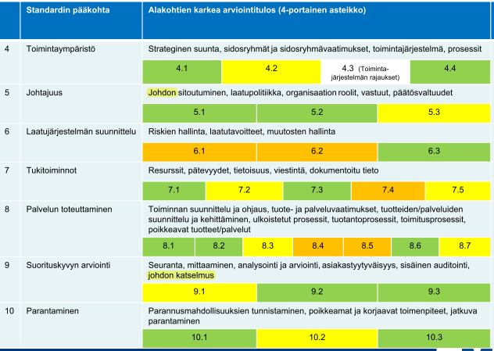
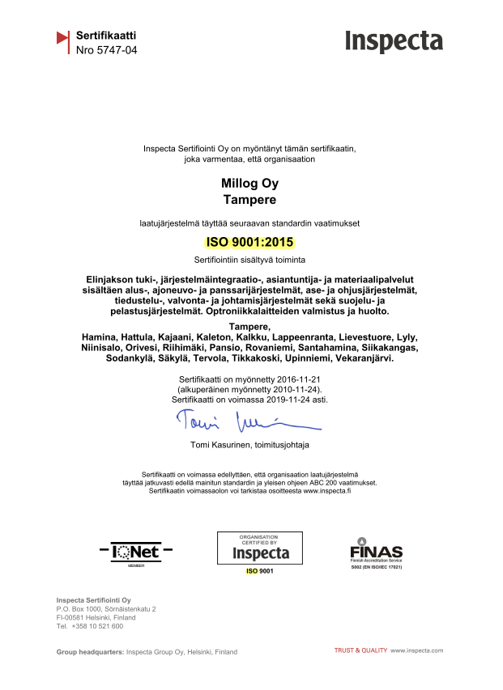
Vaihe 1: ISO 9001:2015 -sertifiointi
2015-2016: Kehitysohjelma uuden laajan Millogin sertifioimiseksi
Etenemistä tositettiin koko ajan sisäisillä auditoinneilla
2016: Sisäiset auditoinnit Q2
  Yhteensä 40 poikkeamaa (Q: 23 kpl, E: 14 kpl; HS: 3 kpl) ja
  73 kommenttia/kehitysehdotusta
Lopputulos syys/lokakuun taitteessa
2016: Inspecta sertifiointi Oy - sertifiointiaudit
  Yhteensä 10 lievää poikkeamaa (Q: 4 kpl, E: 6 kpl)
ISO 9001:2015 sertifikaatti myönnettiin 21.11.2016

Slide 8
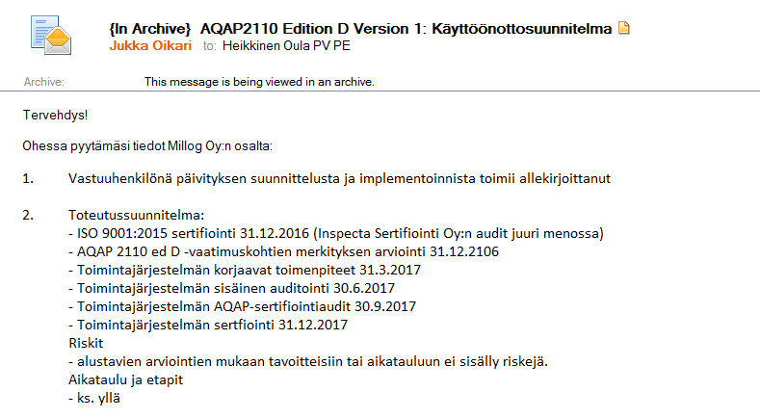

Vaihe 2: Lupaus 29.9.2016

Slide 9
Laadunhallinnan tavoiteohjelmat 2017
Q1
Q2
Q3
Q4
KEHO 1:
AQAP 2110-sertifiointi
Suunnittelukokous
(inspecta-MOY)
04/2017
Sisäiset
auditoinnit
1
Sisäiset
Auditoinnit
2
KOTO
KOTO
Sis. Q-audit
Vaatimusrekisteri
KOTO:t
KOTO:t
Seuranta- ja
sertifiointi-
auditit
KOTO:t
JOKA 1
JOKA 2
AQAP
2110 –auditoinnit
Yksikkötason itsearvioinnit
AQAP 2110 –auditoinnit
Prosessi- arvioinnit (M-Files)
Loppuvuoden KEHO-ohjelmat tarkennetaan Johdon katselmuksessa nro 2.
KEHO 2:
Mittaustenhallinta (ISO 10012)
KEHO 3:
Poikkeamien hallinta
KEHO 4:
Kelpuutusten ja pätevyyksien hallinta (mm. PV-normien päivittyminen)
KEHO 5:
Toimittajien hallinta
KEHO 6:
Ajoneuvojen KUPI-palvelujen alihankinnan QA-menettelyt
KEHO 7:
7.1 Tavoiteasetanta 7.2 Riskienhallinta (ISO 31000) 7.3 M-Files v 2.0

Slide 10
KEHO 1: AQAP 2110 ed D -sertifiointi
AQAP 2110 ed D sisäinen julkaisu ja koulutusmateriaalin jatkuva täydentäminen
Päävaiheet
  08/2016: uuden AQAP 2110 ed D –julkaisun vaatimuskohtien alustava arviointi
  12/2016: Yhteiskokous GQAR:n kanssa: vaatimuskohtien tulkinta
  02/2017: Sisäinen työleiri
    A-Quality Oy (M Ahlberg) 2h koulutus
    Arviointiyhteenvedon päivitys ja kehityskohteiden vastuutus
  04/2017: AQAP 2110 –vaatimuskohtien esiarviointi (Inspecta Sertifiointi Oy)
  05/2017: yksikkötason itsearvioinnit
  08/2017: ISO 9001 ja AQAP 2110 -vaatimuskohtien status ja jatkotoimenpiteet
Toimenpiteiden ohjaus ja valvonta:
  Keskeisimmät tehtävät sisältyvät KEHO-ohjelmiin
Loppuhuipennus edessä!
  Sertifiointiaudit viikolla 39 – Inspecta Sertifiointi Oy

Slide 11
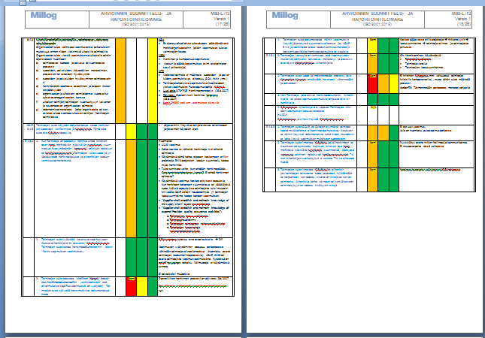
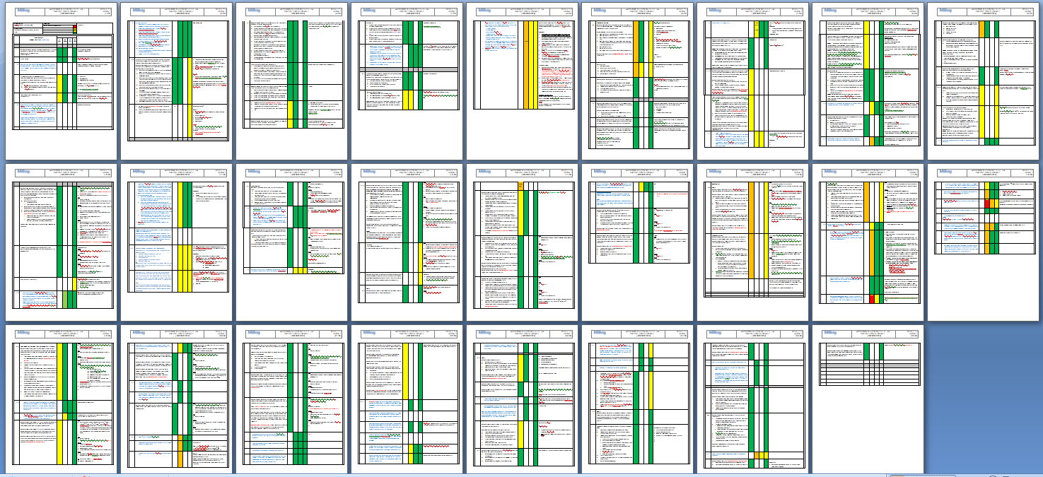
AQAP 2110
-auditoinnit
Yli 20-sivuinen auditointiraportti. Neljä dokumentoitua sisäistä auditointia:
1 kpl ISO 9001:2015 (2015)
2 kpl AQAP 2110 ed D (2016, 2017)
1 kpl ISO + AQAP (2017)
AQAP 2110 –vaatimukset (sininen teksti) lisättiin ISO 9001:2015 –vaatimuskohtia täydentämään.

Slide 12
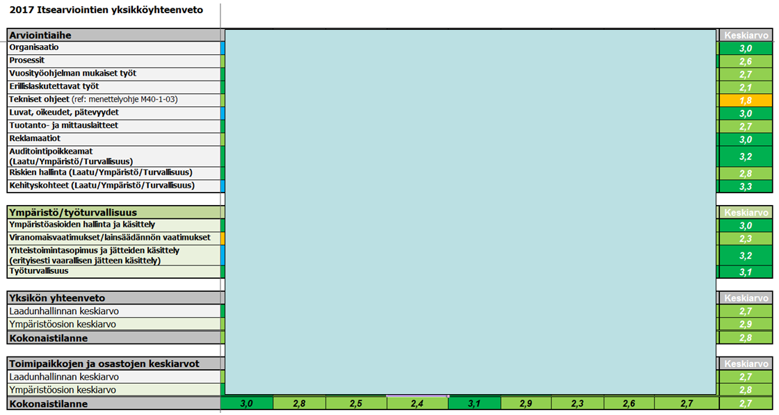
Itsearvioinnit täydensivät tilannekuvan
Yritystason kehityskohteet löytyvät täältä.
5-portainen arviointiasteikko:
4 | Arviointikohdan asiaa/teemaa/toteutumista arvioidaan säännöllisesti kehityskohteiden tunnistamiseksi ja tästä löytyy näyttöä!
3 | Arviointikohdan asiat toteutuvat ja menettelyt ovat vakiintuneet/jalkautettu
2 | Arviointikohdan asiat toteutuvat vähintään 75-prosenttisesti
1 | Arviointikohdan asioita ollaan vasta ottamassa käyttöön (vähintään suunnitelma tai toimeksianto tai pöytäkirjamerkintä tms.)
0 | Arviointikohdan asioita ei tunnisteta tai ne ovat aloittamatta
Yksiköiden oma näkemys QEHS –tasosta → benchmarking

Slide 13
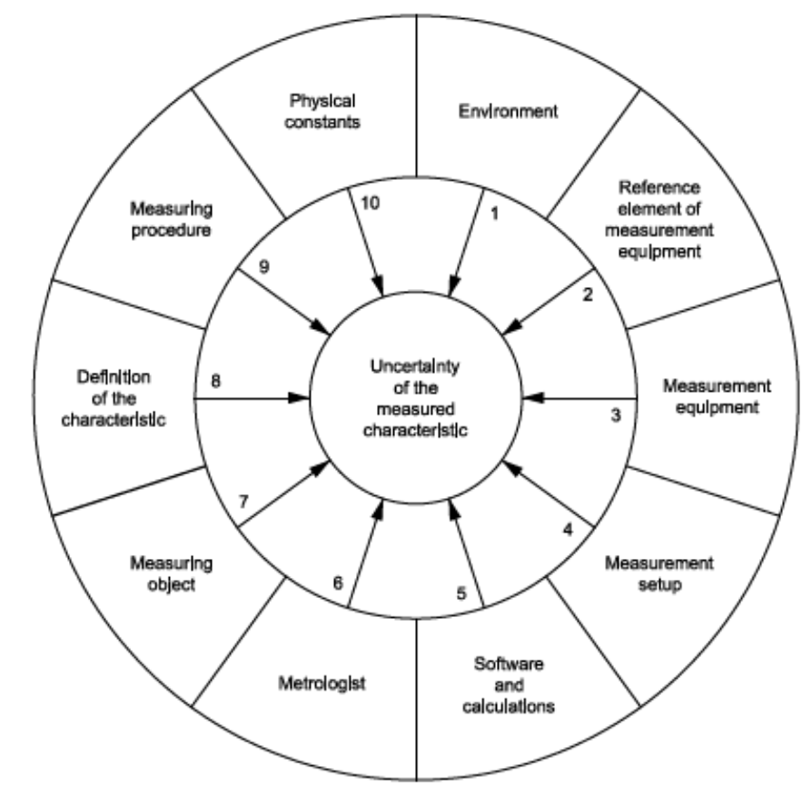
KEHO 2: Mittaustenhallinta
Kriittisten mittausten periaatteen käyttöönotto Millogissa
MOY-joryn hyväksyntä → lanseeraus 02/2017
Johtoryhmien briifaus (periaatteet ja eteneminen)
Toimipaikkojen vastuullisten briifaus ja tilannekartoitus
Uusi: perusmittaukset määrittävä menettelyohje mittauslaitteiden tarkastuksista ja niiden dokumentoinnista/merkinnöistä.
  → Mittauslaitteiden ”uusjako”: K1 (kalibroidaan 12 kk välein); KT (kalibroidaan tarvittaessa)
Kriittisten mittausten tunnistaminen (koulutuskierrokset yksiköissä)
Kriittisten mittausten tunnistamisen kattavuus ja eheyden varmistaminen.
Mittauslaitteiden tietojen ja hallintamenettelyiden päivitys M-Files -järjestelmään (K1- ja KT-määrät, yksilöinti, jäljitettävyystieto, toimipaikkatieto…)

Slide 14
KEHO 5: Toimittajien hallinta
  AQAP 2110 ed D –vaatimusten tarkastelun innoittamana toteutetut muutokset:
  Toimittajaluokittelu on päivitetty
  Toimittajien laadunhallintaprosessi on päivitetty
  Toimittajien itsearviointimalli on otettu käyttöön ja pilotoitu
  Uusi Hankintamenettelyt –ohje on julkaistu
  Operatiivinen osto –prosessin katselmointimenettelyjä on täsmennetty
  Väärennetyn materiaalin hallinnan menettelyohje on julkaistu (Counterfeit Materiel)
  Riskienhallintavaatimuksen vyöryttäminen: nk. GQA-vakiolauseen lisäksi mukana on velvoite riskien käsittelystä (= ”näyttö pyydettäessä”)
Täsmennystä/täydennystä tarvitaan
  Tärkeät toimittajat : Laatuvaatimusten läpikäynti ja puutteiden kartoittaminen toimittajittain
  Toimittajakohtaisen toimitusvarmuusmittarin luominen osaksi BI-raportointia
  Toimittajareklamointiin käytettävän tietojärjestelmän valinta

Slide 15

Tärkeät toimittajat ja laatuvaatimukset
Tärkeät toimittajat:
Näille toimittajille
Järjestelmän elinkaaren vaihe
Volyymitoimittaja
- Eurot
Rivit
Asiakkaan tärkeän järjestelmän kriittinen toimittaja
Näitä vaatimuksia
Varaosa-omavaraisuus
Valmiusnäkökulmasta tärkeä toimittaja
Laatuvaatimukset:
Vaikeasti korvattava toimittaja
Itsearviointi
Pitkän toimitusajan materiaalin toimittaja
AQAP 2110
Merkittävät
ympäristö- vaikutukset
ISO 14001
ISO 9001
Green Card /
HSEQ
Riskienhallinta
Laatusuunnitelma

Slide 16
KEHO 7: Muut kehitysohjelmat/hankkeet
7.2 Riskienhallinta
Riskien hallinta on siirretty exceleistä M-Files -järjestelmään
Riski on järjestelmässä vain yhteen kertaan (mutta näkyvissä niillä tasoilla, joilla tarpeen)
Mahdollisuus nähdä koko Millogin riskitilanne kerralla
Toimenpiteiden määrittely, aktivointi ja toteumaraportointi tehostuu
Prosessin toimivuus on paremmin ohjattavissa ja valvottavissa
Riskitietoisuus paranee (läpinäkyvyys)
Riskienhallinta vs. ISO 31000
  Standardin teemat on arvioitu, kehityskohteet tunnistettu ja toteutettu

Slide 17
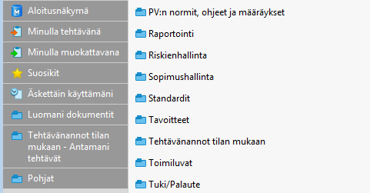
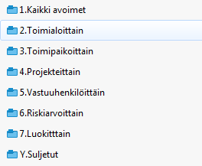
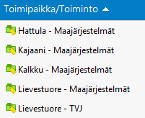

M-Files –toteutus (esimerkki)
M-Filesissa kutakin riskiä hallitaan nk. metatietokortilla, joka sisältää mm seuraavat tiedot:
Kuvaus (nimi)
Riskikategoria
Riskin aiheuttaja(t) - Mahdolliset syyt
Vaikutukset
Riskin arvo = Todennäköisyys x vakavuus
Riskin trendi
Uudelleenarviointipäivämäärä (→ hälytys)
Toimenpiteet riskin pienentämiseksi (→ Tehtävänannot)
Toteutumaraportointi
Mihin riski liittyy: organisaatio, projekti, järjestelmä

Slide 18



Hallintahaasteita riittää…
Konfiguraation hallinta
Mittaustenhallinta
Osaamisen hallinta
Poikkeamien hallinta
Projektien hallinta
Prosessien hallinta
Riskienhallinta
Toimenpiteiden hallinta
Toimittajakentän hallinta
  Riskien hallinta

Slide 19

Kiitos!
jukka.oikari@millog.fi
Millog Oy
Hatanpään valtatie 30
FI-33100 Tampere
FINLAND
www.millog.fi

